Slide 1

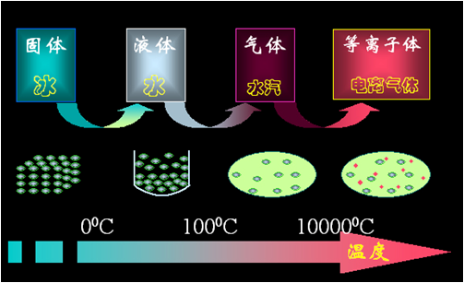
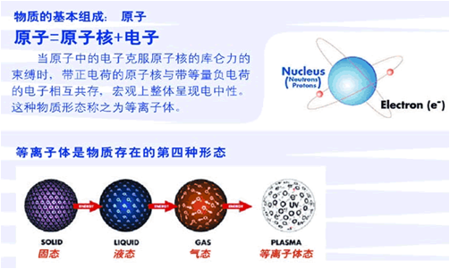
一 等离子体及其基本性质
等离子体（等离子态）⎯ 有别于固、液、气的一种物态
Notes:
图片来源于 中国科学院等离子体物理研究所 科普园地网站
等离子体就是电离气体。由于常温下气体热运动的能量不大，不会自发电离。因而在我们生活的环境中物质都以固态液态气态这三态的形式存在，而并不以等离子体这第四态形式存在室温下气体中电离的成份微乎其微。若要使电离成分占千分之一以上，必须使温度高于一万度。图1—7表示了一个大气压时氮的电离度随温度变化的情况。所以在人类生活的环境中物质决不会自发地以第四种聚集态的形式存在。然而在茫茫宇宙中却有99％以上的物质都是等离子体。看来，这也许是不可思议的。但只要看一下这样的事实就可以明白了。在太阳中心温度高达一千万度以上，那里的物质显然都以等离子体状态存在。类似太阳的许许多多恒星，星系以及广阔无垠的星际空间物质都是等离子体。而像我们人类居住的“冷星球”在宇宙中倒是为数不多的。

Slide 2
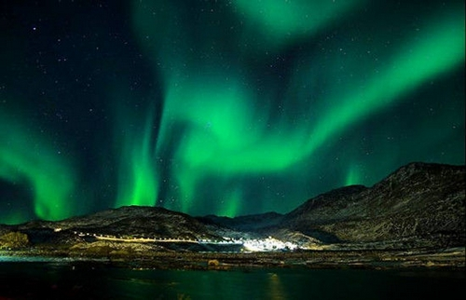
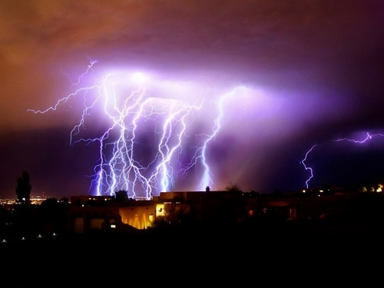
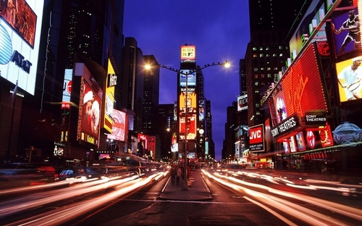
宇宙中99%以上的物质是等离子体
Notes:
在大气层中也存在一些奇异多采的等离子体现象，其中像球状闪电、极光等奇特景象。
霓虹灯就是运用人工方法产生低温等离子体的最简单仪器。将玻璃管弯成一定形状，抽掉管内的空气，再充入少量的特殊气体，然后在玻璃管两端封上电极，接上一万伏左右的电压(电流极小)。管内气体在很强的电场下产生电离，形成等离子体，当然电离度也只有0.01％左右；在这过程中发出光来。这个过程叫辉光放电。不同的气体发出不同颜色的光。根据图案设计的要求，在管内充入不同气体。如果需要鲜艳的红色，那就充入氖气；需要悦目的绿色，就充入水银蒸汽；需要迷人的紫色，就充入氩气；需要艳丽的黄色，就充入火氦气；如果充入氢气，那么就会发出暗红色光。经过设计师的精心构思，巧妙安排，就能组合成一幅幅美妙别致的图案。然后再制作一个特殊的控制线路，那么具有不同形状充入不同气体的玻璃管就会按照预定程序分别产生辉光放电，发出各种颜色，形成一幅美丽的图案，加上开关的自动控制作用，更增加了光怪陆离的迷人效果。

Slide 3
等离子体与普通气体
相似
热运动行为与普通气体相似
不同
等离子体由等量的电子和正离子构成，整体不显电性；普通气体由中性的原子（或分子）构成.
等离子体可以是在极高温下，由原子间碰撞发生电离后产生的高温气体，普通气体温度远低于等离子体温度.

Slide 4
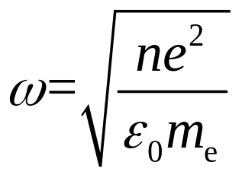
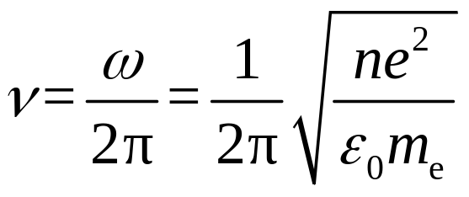


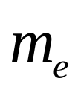
等离子体的性质:
（1）等离子体的导电性
（2）等离子体的集体振荡频率
真空电容率，
等离子体数密度，
电子的质量

Slide 5
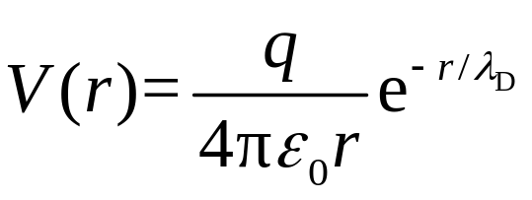
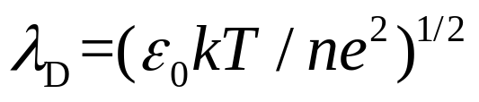
（3）德拜长度
描述等离子体局部小区域偏离电中性后，对空间产生影响的范围的物理量.
（4）等离子体的“自独立性”

Slide 6
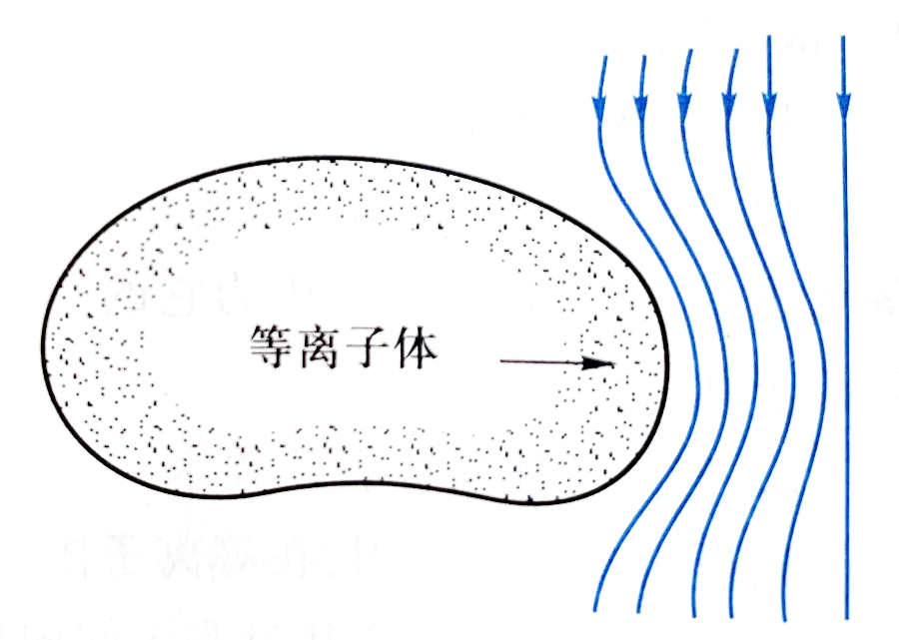
二 等离子体在磁场中的特性
1. 等离子体的磁场冻结效应

Slide 7
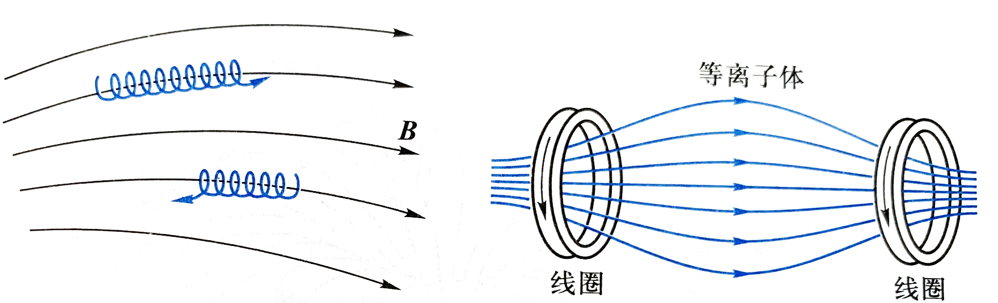
2. 等离子体在磁场中的运动
带电粒子在磁场中的运动
磁镜

Slide 8
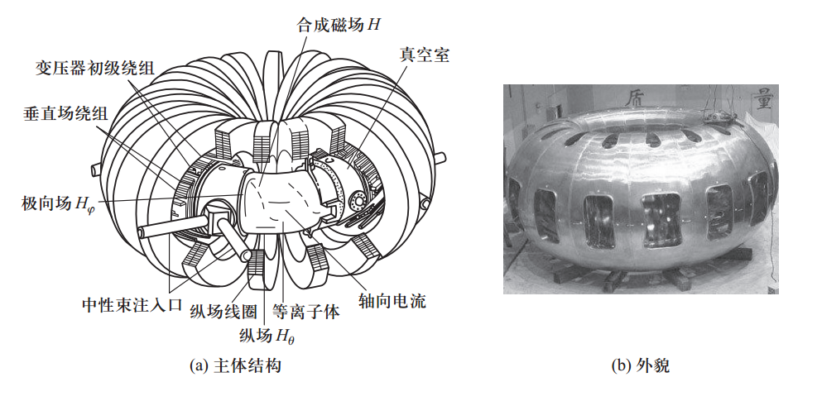

三 受控核聚变的展望
等离子体是核聚变的首选反应物
磁约束
托卡马克装置（环流器）

Slide 9
选择进入下一节：
14-0 教学基本要求
14-1 伽利略变换式
经典力学的绝对时空观
14-2 迈克耳孙-莫雷实验
否定了绝对参考系的存在
14-3 狭义相对论的基本原理
洛伦兹变换式
14-4 狭义相对论的时空观

Slide 10
选择进入下一节：
* 14-5 光的多普勒效应
14-6 相对论性动量和能量
* 14-7 等离子体与受控核聚变
* 14-8 广义相对论简介

